Slide 1
Free Kanji Material 無料漢字教材 kanji0247-0249 新城直樹
本漢字教材は個人、法人、商用、非商用問わず無料でご利用頂けます。
ただし，一部の画像ファイルはクリエイティブ・コモンズ・ライセンスに基づいて利用していますので，例えば，ご自身で加工・編集したものを公開・配布する場合は自己責任で条件をお守りください。
書き順のGIFファイルは全て新城が作成したものです。書き順のGIFファイルを編集・加工するために編集用ファイルがほしいという方はご連絡ください（RealPaintで作成しましたので，rliファイルをお渡しします）。

Slide 2

本教材は，下記のPRQMakerの語彙リスト（1006kanji_VocabularyList.xlsx）に基づき作成しています。
http://isu.skr.u-ryukyu.ac.jp/staff/arashiro/

Slide 3

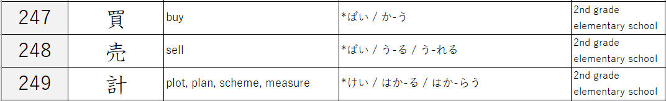

Slide 4
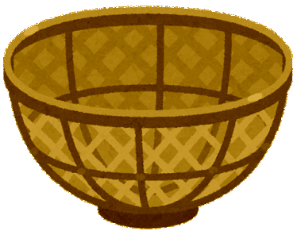



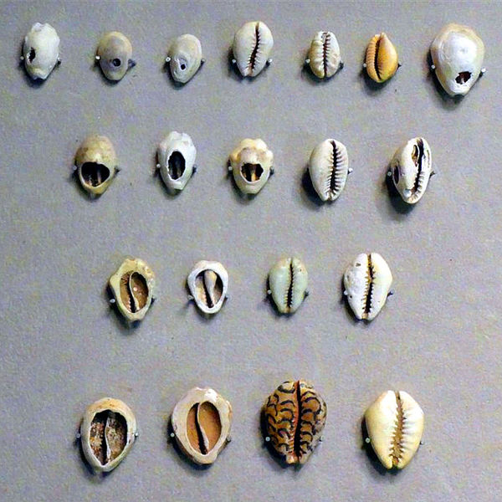
basket → “cash tray” in which money is
placed when buying)
shellfish
→ shell money
to buy
Baomi, CC BY-SA 4.0 <https://creativecommons.org/licenses/by-sa/4.0>, via Wikimedia Commons
https://upload.wikimedia.org/wikipedia/commons/1/14/Shellfish_Currencies._China_Numismatic_Museum.jpg

Slide 5
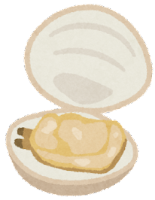


pictograph of “shellfish”

Slide 6
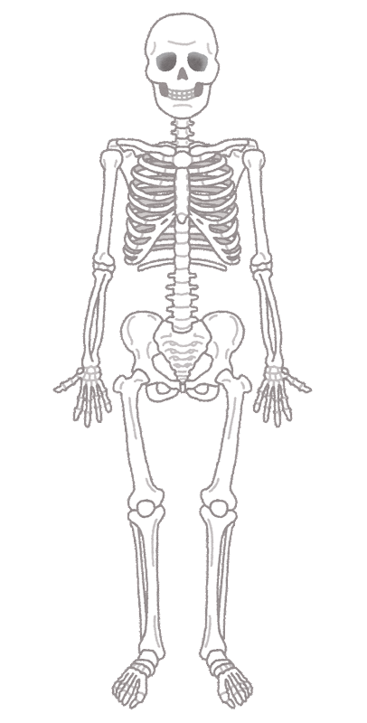



foot bone
→ movement by the feet
to exit, to leave
    (money leaves) → to pay

Slide 7



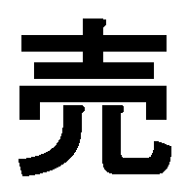


After the buyer pays the money, the seller delivers the goods. And then, the buyer receive the goods.
→ to sell, sale
exit, leave
pay money
to buy
traditional form
simplified form

Slide 8


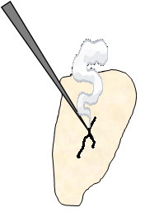

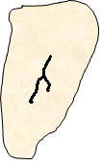
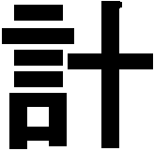


Burning-hot metal stick
(arrow)
the cracks were used to predict omen
Oracle bone
(animal bone)
to say, language
document,
book
a bundle of rice straws
→ ten/10 straws
→ ten/10
to count the bundles of rice and records the total amount in a book
→ to measure

Slide 9
Burning-hot metal stick
(arrow)
the cracks were used to predict omen
Oracle bone
(animal bone)
omen, fortune-telling
words from the God / ancestors
to say, language

Slide 10



a bundle of rice straws
→ ten/10 straws
→ ten/10

